Slide 1

营销类流程规范展示方案
全球市场中心
2023年6月

Slide 2
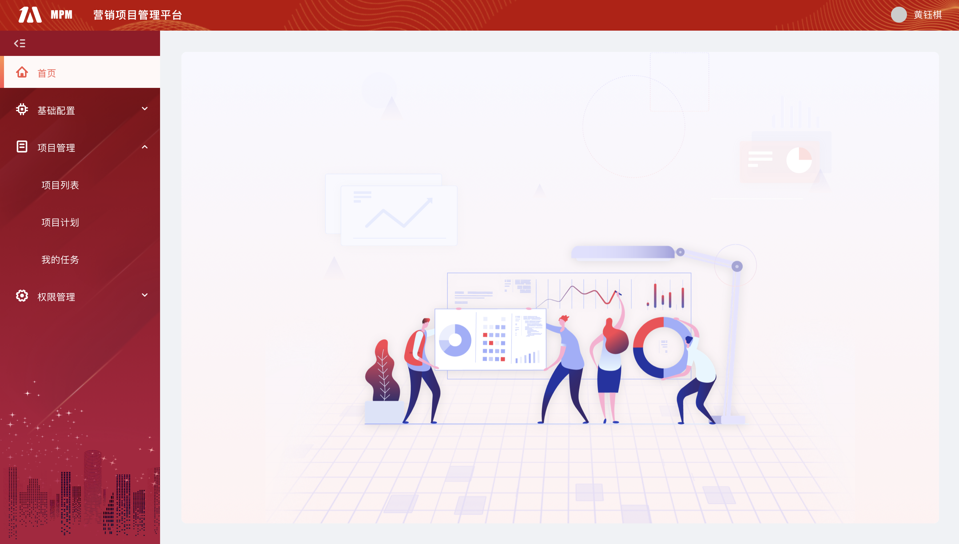
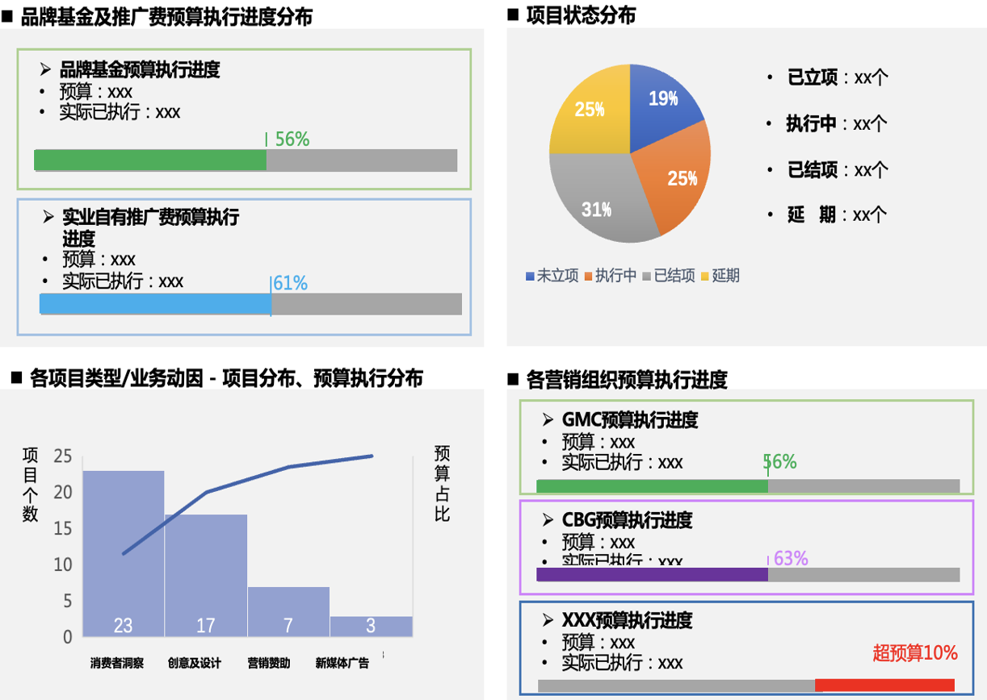



第一步：首页专设发文公告栏目
现状：通过OA、TPROS零散发布流程规范，不具备营销板块独立性与专业性，且不便于市场营销人员即时访问及查阅
改进：在营销项目管理平台的首页，专设【发文公告】栏目，第一时间向市场营销人员展示最新发布的流程规范
发文公告
固定展示某段时期内最重要的文件
项目管理看板
new
TCL实业品牌与营销项目管理规范
营销项目管理平台操作手册
《TCL实业展会白皮书》6月21日发布
《TCL实业IP管理规定》5月10日发布
《TCL实业展会白皮书》3月20日发布
滚动刷新最新发布的流程规范
更多
待办任务
链接进入营销知识库
便携工具
营销知识库
待审
已审
待阅
我的申请
导航栏新增设置营销知识库模块
您提交的项目任务已通过审批…
PBF预算
共享提单
《TCL实业品牌与营销项目管理规范》待学习…
更多
更多

Slide 3
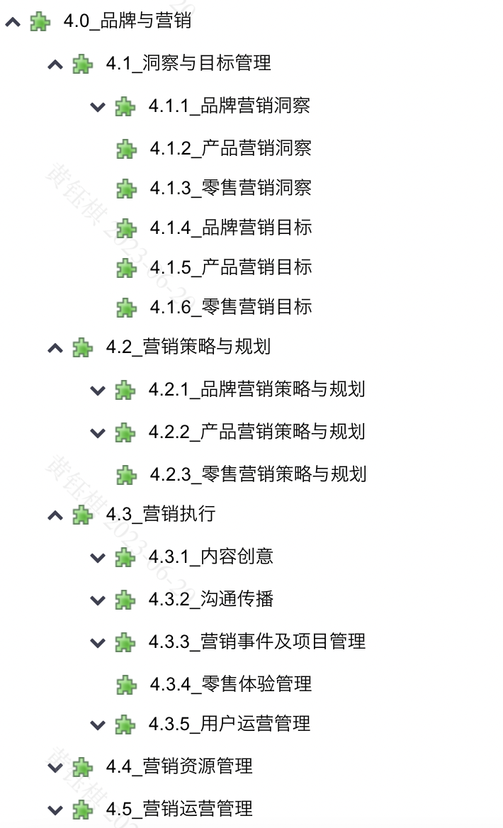
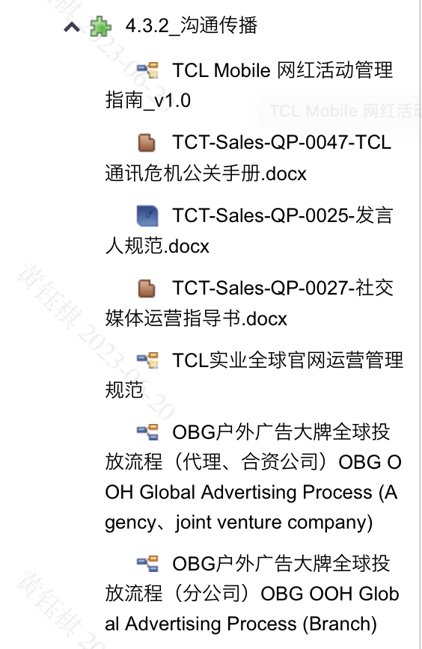
第二步：建立实业营销领域知识库，分类归档流程规范
选取市场营销人员高频使用的营销项目管理平台（MPM），作为流程规范数字化承载平台，实现营销类流程规范在线化归档与展示
以知识管理常用树状分类结构为例：

Slide 4
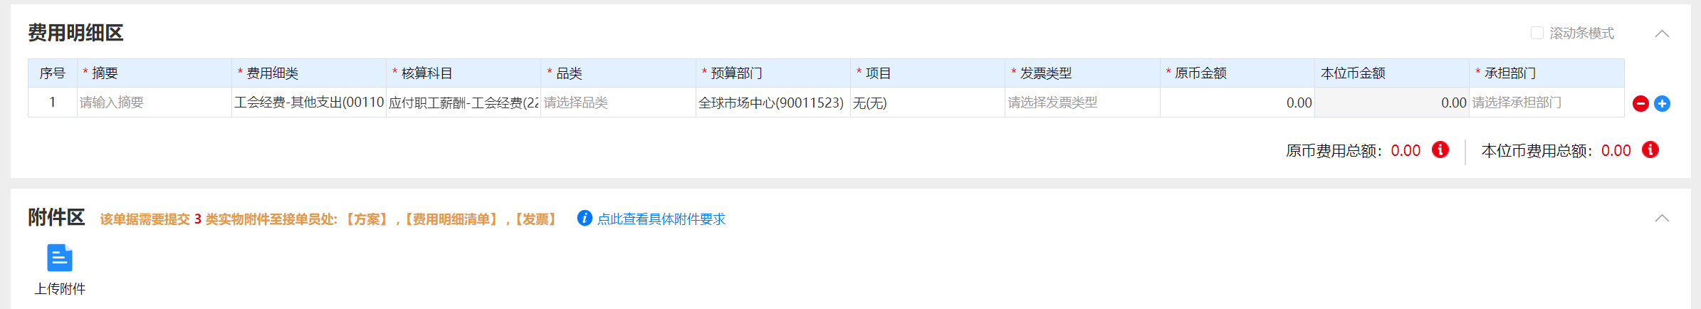
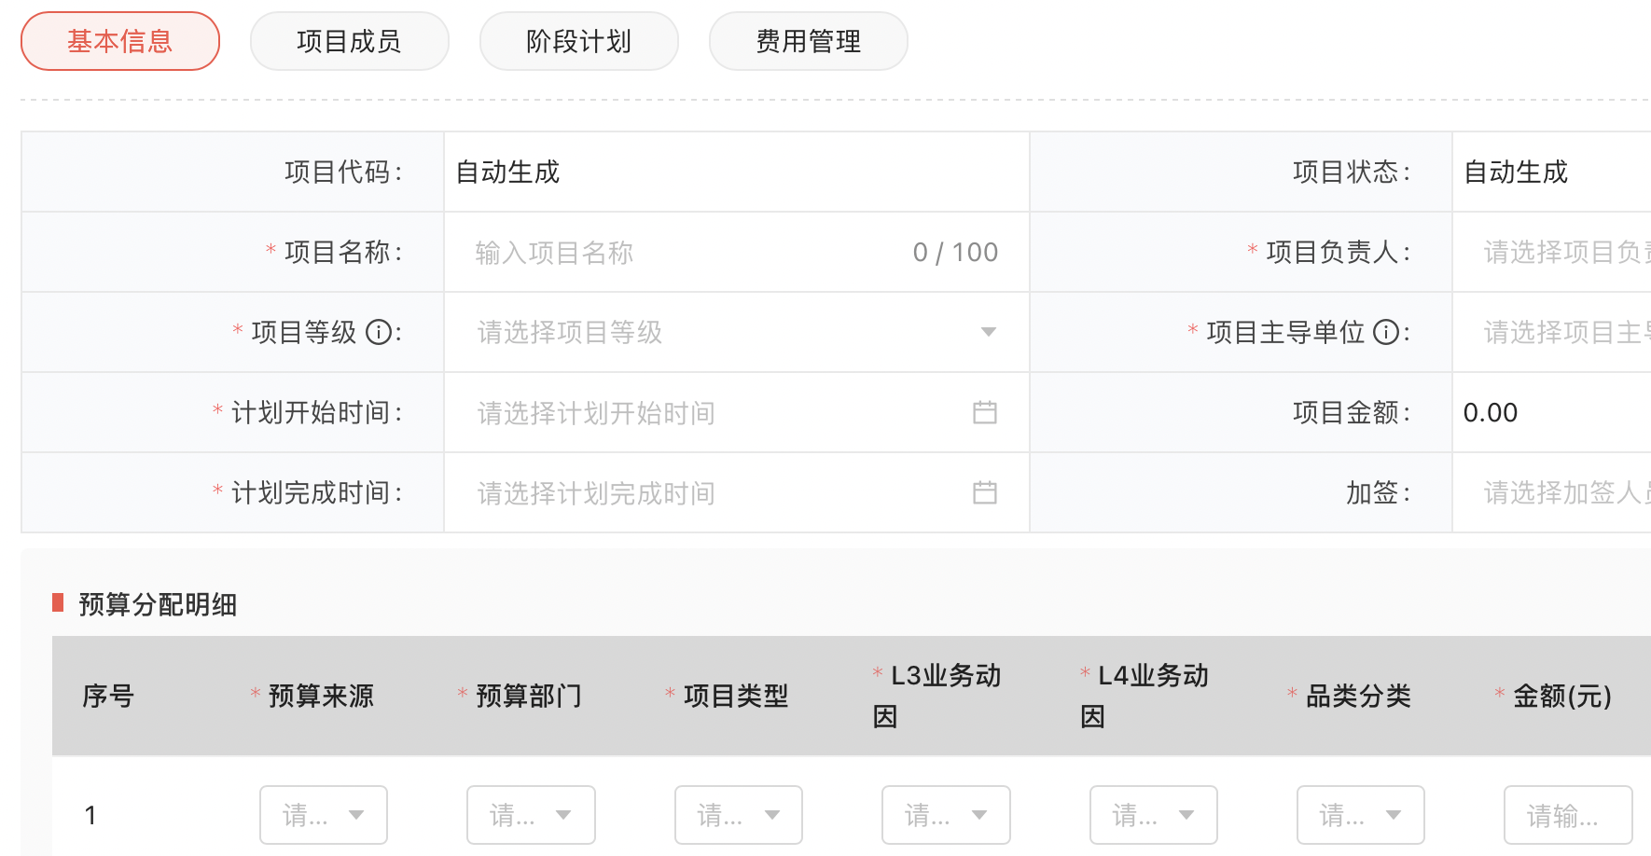
第三步：立项和执行环节自动提示，展示与项目强相关的流程规范
市场营销人员在MPM平台立项和执行环节，系统自动提示与项目强相关的流程规范
以财务共享系统为例：
MPM平台实现方案-示例：
举例：选中活动展览类项目后，自动提示相关流程
相关流程规范
《TCL实业品牌与营销项目管理规范》
《TCL实业展会白皮书》
《 TCL实业展览展示管理流程》

Slide 5
Speaker name and title

